Slide 1
”De bäst utbildade spelarna och ledarna”

Slide 2
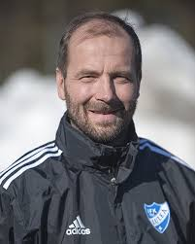
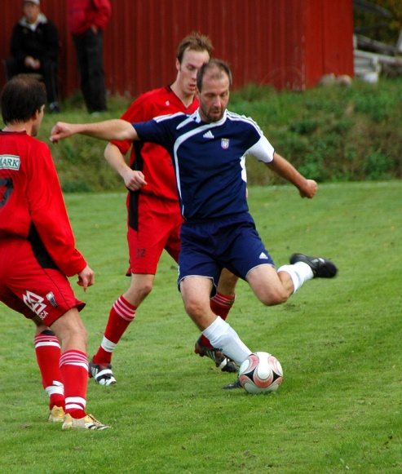
Per-Håkan Taavo
48 år bor på Bäverstigen Fru och 3 barn
Spelat i Div.2-Div.5 med Assi, ÖSK,PSFF,Gammelstads IF
Steg 3 utbildada-2003
Tränat: LSK P-93 J-allsvenskan,P-allsvenskan, A-laget 2 år
Gammelstads IF i Div.3 2 år
PSFF 5+2 år i Div.4 och Div.3
IFK Kalix 2 år
IFK Luleå J-Elit 2014
DFK P-93 och P-98
Instruktör åt NFF i utbildningarna

Slide 3
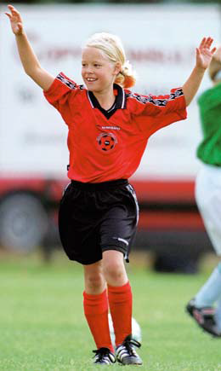
Spelarutveckare i LSK
Utbildning- Tränarträffar med tema
Deltar på U-lagens träningar
Leda träningar
Spets träningar tex fredag e.m
Hjälp vid matcher
Ev Coacha matcher
Resurs för Ledarna

Slide 4
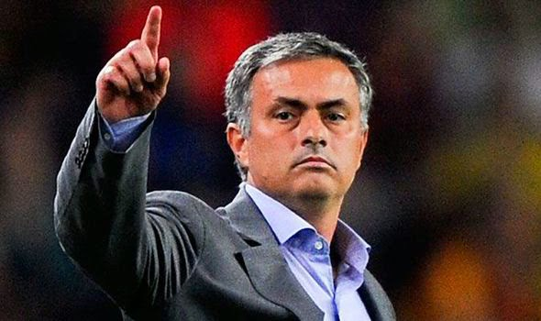
”The game is the end, so it should also be the beginning .”

Slide 5
Riktlinjer ” Spela lek och lär ”
Barn och Ungdomsfotboll ska:
-Ta hänsyn till individens behov och ge möjlighet till utveckling som passar alla
-Skapa en positiv miljö där alla får lära sig fotboll
-Ge ambitiösa ungdomar möjlighet till en målmedveten satsning
-Matcher-Inlärning Motverka toppning, etik och moral
- Fostra till rent spel
-Allsidig Fotbollsträning

Slide 6
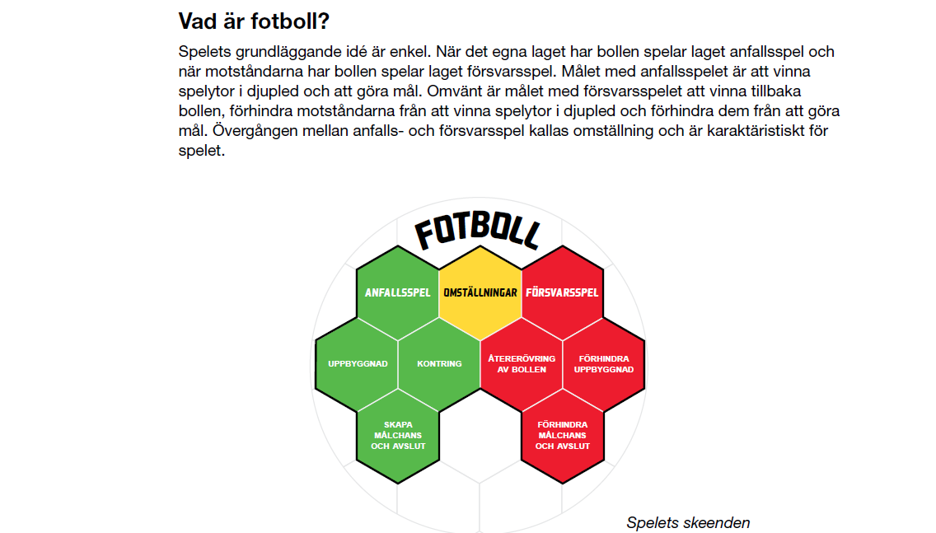

Slide 8
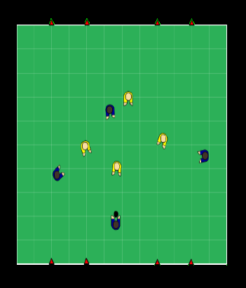
Träning
Organisation = Effektivitet av Träningen
Inga LÖPNINGAR utan boll
Många Bollkontakter
Många Spelövningar ( minst 50 % av tiden)
GLÄDJE- UTMANANDE-KRAV

Slide 9
Organisation
Olika planstorlekar och kvadrater
Olika bredd och längd
Olika antal spelare
Numerära överlägen
Olika antal bollar
Med eller utan målvakt

Slide 10
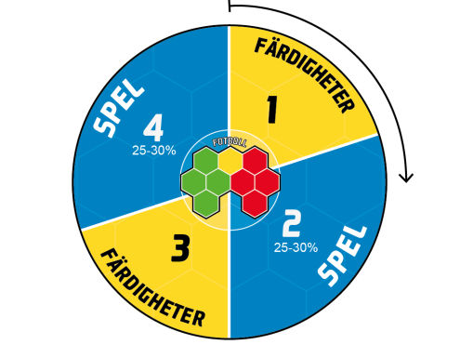
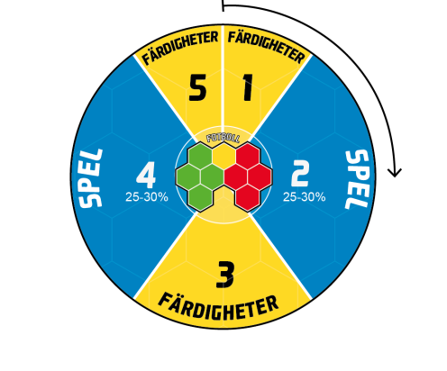
SUP
4 nivåer, Träningar och matcher planeras efter spelarnas nivå och ålder. För varje nivå finns en rad färdigheter som spelarna bör lära sig och träna på under den aktuella nivån. Följande nivåer finns:
Nivå 1 Nivå 2 Nivå 3 Nivå 4
6 - 9 år 9 - 12 år 12 - 15 år 15 - 19 år
5-manna 7-manna 9/11-manna 11-manna

Slide 11
Träningsförslag :
Förslag på struktur för ett träningspass – Kan vara samma modell som Nivå 1 och 2 dvs uppdelat i 5 delar med följande innehåll:
Del 1(Färdighetsträning):
Uppvärmningsdel, lekfullt med boll, fys och teknikträning, försök få med inslag av den/de färdigheter ni vill fokusera på (ca 10-20minuter)
Del 2 (Spelträning):
I form av smålagsspel, spelövning eller spel. Påvisa och instruera i den/de färdigheter som utgör temat/målet med träningen (ca 10-20 min)
Del 3 (Färdighetsträning):
Delar av spelet tränas, färdigheten kan tränas i mer isolerad karaktär men kan även vara spelmoment eller spelövning (ca 10-20 min)
Del 4 (Spelträning):
I form av smålagsspel, spelövning eller spel, belys det som tränats under del 3 (ca 10-20 min)
Del 5 (Färdighetsträning):
Tekniska och fysiska delar tränas, individuell-, par- eller gruppövning, lekfullt med boll (ca 10 min)
OBS: Kan också vara mer av färdighetsträning första delen av träningen och sedan spelträning andra delen av träningen

Slide 12
Färdigheter
Fotbollsglädje 6-9 år
Individuella färdigheter att träna:
Driva boll
Vändningar med boll
Tillslagsträning – bredsida
Passningar (korta) och skott (mot slutet av Nivå 1 även inslag av vrist)
Utmana, finta och dribbla
Vara spelbara.
Ställa om till försvarssida
Pressa motståndares bollhållare och skydda det egna målet
När vi prövar målvaktsspelet ska vi lära oss att:
Fånga bollen
Kasta sig
Sätta igång spel via kast eller fot/passning till medspelare

Slide 13
Färdigheter
”Träna för att prestera” 16-19 år
Individuella färdigheter att träna:
Driva boll i hög hastighet med kontroll
Vändningar med boll, tekniskt-taktiskt
Tillslagsträning – bredsida och vrist
Passningar (korta och lång) och skott
Mottagningar – tekniskt och taktiskt (vara spelbara)
Utmana, finta och dribbla
Nick
Ställa om till försvarssida
Tackling och Brytning
Pressa motståndares bollhållare (ta boll, förhindra djupledspass, bromsa, styra)
Täckning
Markering (när- och avståndsmarkering)

Slide 14
Träningsplanering
X = anfallsspelare = försvarsspelare =bollhållare
= bollens väg
= spelarens väg utan boll
= spelarens väg med boll
Tema:………………………………………………………………………. 60/90 minuter
1. Färdighetsträning 1
Organisation/Anvisningar till bilden/övningen:
Vad (målet):
Varför (syftet):
Hur (Visa-Förklara-Visa / Visa-Pröva-Förklara):
Instruktioner Förklara (max 3):

Slide 15
2. Spelövning.
Organisation/Anvisningar till bilden/övningen:
Vad (målet):
Varför (syftet):
Hur (Visa-Förklara-Visa / Visa-Pröva-Förklara):
Instruktioner Förklara (max 3):
3. SpelÖvning.
Organisation/Anvisningar till bilden/övningen:
Vad (målet):
Varför (syftet):
Hur (Visa-Förklara-Visa / Visa-Pröva-Förklara):
Instruktioner Förklara (max 3):
4.Spel.
Organisation/Anvisningar till bilden:
Vad (målet):
Varför (syftet):
Använd/förstärk med instruktioner från tidigare
5. Färdighetsträning i form av lättare lek
6. Sammanfatta träning (gärna genom att ställa frågor till gruppen)
Vad (målet):
Varför (syftet):

Slide 16
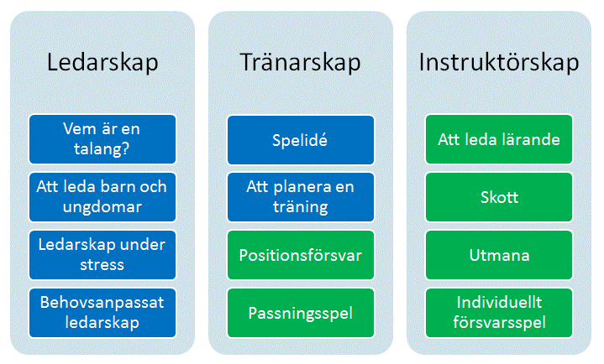
Datum
15 Mars C-Diplom 8.30-17
8 April SUP 3 timmar kväll
19 April C-Diplom 8.30-17 DAG 2
24 April SUP 3 timmar kväll
13 Maj Anfallsspel 2 timmar
15 Juni Försvarsspel 2 timmar

